Slide 1
浅基础：知识重构与综合计算
地基：承受建筑荷载影响并产生应力、变形的岩土体。
基础：建筑下部向地基传力的人工结构。
基底：基础底面。
持力层：直接接触基底、承担主要荷载的土层。
软弱下卧层：位于持力层下面、强度或刚度较低且可能控制设计的土层。
覆土：基础上方的土。
开挖卸载：施工挖去土后，原有自重压力减少。
承载力：规定条件下地基承受荷载的能力。
沉降：加载引起的向下位移或压缩量。
差异沉降：不同位置沉降的差别，比均匀整体下沉更容易引起结构变形。
剪切：截面相邻两侧发生相对错动的受力模式。
冲切：柱周局部作用造成的空间破坏模式。
配筋：确定钢筋截面积、方向、间距并满足锚固与构造。
刚性角：用来表述无筋基础允许外伸宽高比的工程概念。
基础工程 第二章
从地下介质响应
到基础结构设计
N
01 / 23

Slide 2


浅基础设计的已知量、变量与响应
已知：建筑荷载与地下介质
$$F_{k}, M_{k}, H_{k}; E_{s},γ,c,φ$$
选择：基础形式与几何
计算：接触、应力、变形和结构内力
$$d, l, b, h$$
$$p, Δσ_{ij}, s, V, M$$
荷载与材料 | 几何变量 | 响应
F、H：kN，M：kN·m | d、l、b、h：m | p、Δσ：kPa，s：mm
Eₛ：MPa，γ：kN/m³ | 埋深、长、宽、厚度 | V：kN，M：kN·m
参数选择后逐项验算，任何一项不满足都需要修改方案
02 / 23

Slide 3
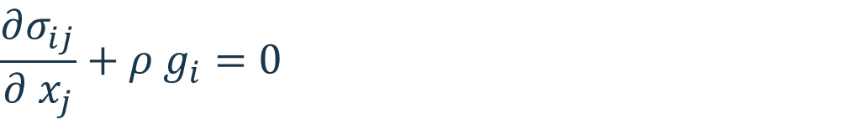
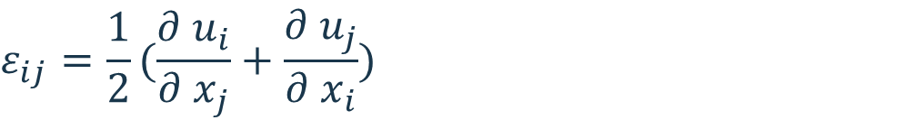
地基是介质，基础是结构
基础：材料强度与结构内力
地基：平衡、应变与本构关系
$$\frac{∂σ_{ij}}{∂ x_{j}}+ρ g_{i}=0$$
N
$$ε_{ij}=\frac{1}{2}(\frac{∂ u_{i}}{∂ x_{j}}+\frac{∂ u_{j}}{∂ x_{i}})$$
持力层
$$σ_{ij}=σ_{ij}^{0}+Δσ_{ij}$$
软弱下卧层
σ：应力张量 u：位移 x：坐标
ρ：密度 g：重力加速度 ε：小应变
i、j为坐标分量
边界荷载激发附加应力场，本构关系把应力联系到变形
03 / 23

Slide 4
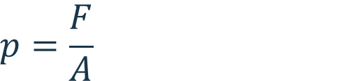
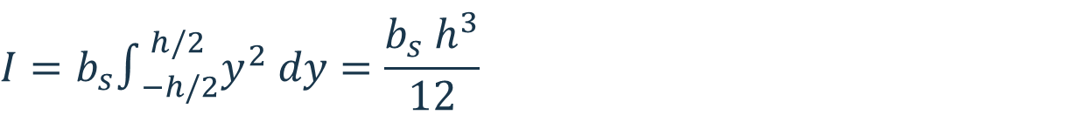
基础形式与面积、刚度
独立基础
条形基础
筏形基础
箱形基础
单柱局部传力
连续分配荷载
整体板协调变形
空间结构增加刚度
$$p=\frac{F}{A}$$
$$I=b_{s}∫_{−h/2}^{h/2}y^{2} dy=\frac{b_{s} h^{3}}{12}$$
面积控制平均压力，截面与连接方式影响整体刚度
04 / 23

Slide 5

设计约束与荷载组合
验算对象 | 课堂判据 | 作用组合
持力层承载力 | 平均压力与边缘最大压力 | 标准组合
地基变形 | 总沉降、差异沉降等限值 | 准永久组合
整体稳定 | 抗滑、抗倾覆等相应判据 | 按对应验算要求
基础结构 | 抗剪、抗弯、冲切与构造 | 基本组合
$$p_{k}≤ f_{a}, p_{k,max}≤1.2f_{a}$$
$$s≤[s], V≤ V_{R}$$
pₖ：基底平均压力标准值 fₐ：修正承载力特征值
[s]：题给允许沉降 V、Vᴿ：剪力作用与抗剪承载力
地基承载力、变形与基础结构强度必须分别满足
05 / 23

Slide 6
承载力特征值修正：规范经验式
$$f_{a}=f_{ak}+η_{b}γ(b_{∗} −3)+η_{d}γ_{m}(d−0.5)$$
基准承载力 宽度影响 埋深影响
符号 | 定义与取值
fₐₖ、fₐ | 修正前与修正后承载力特征值，kPa
ηb、ηd | 按土类与规定条件选用的无量纲系数
γ、γₘ | 基底下土重度、基底以上加权平均重度，kN/m³
b*、d | b*=min(max(b,3),6)，d按规定起算，均为m
3与0.5均带长度单位；地下水以下按对应规则采用有效重度
06 / 23

Slide 7
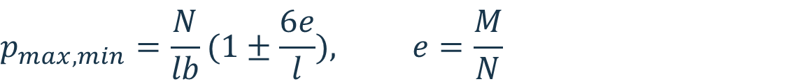
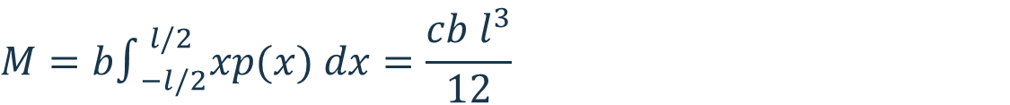
单向偏心受压：压力分布的积分推导
N作用线
$$p(x)=a+cx, −l/2≤ x≤ l/2$$
e
$$N=b∫_{−l/2}^{l/2}p(x) dx=abl$$
$$M=b∫_{−l/2}^{l/2}xp(x) dx=\frac{cb l^{3}}{12}$$
$$p_{max,min}=\frac{N}{lb}(1±\frac{6e}{l}), e=\frac{M}{N}$$
pmin
pmax
$$p_{min}≥0 ⇔ e≤\frac{l}{6}$$
l（偏心方向）
x：底面形心坐标 b：垂直图面的边长
a、c：压力线性分布系数，e取偏心距绝对值
刚性基础、单向偏心与线性接触假设；l始终沿压力变化方向
07 / 23

Slide 8
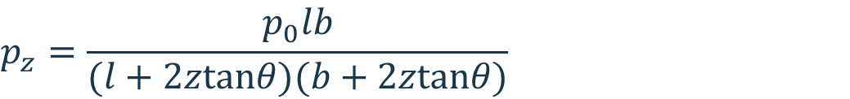
附加应力与软弱下卧层
$$p_{0}=p_{k}−p_{cd}$$
N
$$l_{z}=l+2ztanθ, b_{z}=b+2ztanθ$$
$$Q=p_{0}lb=p_{z} l_{z} b_{z}$$
持力层
z
θ
$$p_{z}=\frac{p_{0}lb}{(l+2ztanθ)(b+2ztanθ)}$$
软弱下卧层
$$p_{cz}+p_{z}≤ f_{az}$$
θ从竖直线量起
pcd、pcz：基底与下卧层顶面的自重压力
faz：下卧层顶面经深度修正的承载力
z：自基底向下的距离
08 / 23

Slide 9
沉降：从应变积分到分层总和
$$ds=ε_{c}(z) dz, s=∫_{0}^{H_{c}}ε_{c}(z) dz$$
$$ε_{ci}≈\frac{{\overline{Δσ}}_{zi}}{E_{si}}, s_{i}≈\frac{{\overline{Δσ}}_{zi}}{E_{si}}h_{i}$$
$$s≈ψ_{s}∑_{i=1}^{n}\frac{{\overline{Δσ}}_{zi}}{E_{si}}h_{i}$$
εc：压缩为正的竖向应变 Hc：计算压缩层总厚度
hᵢ：分层厚度 Δσ̄zᵢ：层内平均附加应力
Eₛᵢ：相应压缩模量 ψₛ：经验沉降计算系数
积分与分层求和来自变形几何；一维压缩、本构与经验系数另有假设
09 / 23

Slide 10

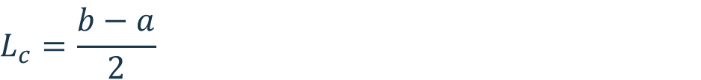
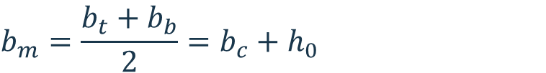
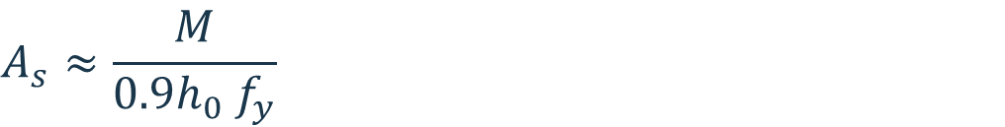
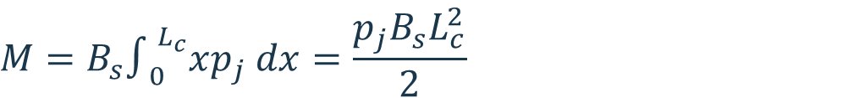
基础结构：外伸受力与冲切几何
墙下条形基础：沿墙长取 Bₛ=1 m
柱下单侧冲切模型
$$L_{c}=\frac{b−a}{2}$$
bt=bc
$$V=B_{s}∫_{0}^{L_{c}}p_{j} dx=p_{j}B_{s}L_{c}$$
45°
$$M=B_{s}∫_{0}^{L_{c}}xp_{j} dx=\frac{p_{j}B_{s}L_{c}^{2}}{2}$$
bb=bc+2h₀
竖向h₀，每侧水平扩展h₀
$$A_{s}≈\frac{M}{0.9h_{0} f_{y}}$$
$$b_{m}=\frac{b_{t}+b_{b}}{2}=b_{c}+h_{0}$$
pj：净反力设计值 h₀：有效高度
a：墙宽 fy：钢筋抗拉强度设计值
$$F_{l}≤0.7β_{hp}f_{t} b_{m} h_{0}$$
内力积分是力学推导，抗剪、冲切与0.9内力臂采用课程设计模型
10 / 23

Slide 11
浅基础设计的完整计算顺序
01
勘察与荷载：地层、地下水、作用组合
02
基础方案：形式、持力层、埋深
03
初定底面积：修正承载力与平均压力
04
地基验算：偏心接触、下卧层、沉降、稳定
05
结构设计：高度、抗剪、冲切、弯矩与配筋
任一约束不满足，返回调整尺寸、埋深、地基处理或基础形式
11 / 23

Slide 12
快速辨析：三个压力、三种用途
压力 | 定义 | 用于什么计算
pₖ | 基底总压力标准值 | 持力层承载力
p₀ | 相对原始自重的附加压力 | 地下附加应力、沉降
pⱼ | 基底净反力设计值 | 基础结构内力、配筋
$$p_{k}=\frac{F_{k}+G_{k}}{A}, p_{0}=p_{k}−p_{cd}$$
$$p_{j}=\frac{F_{d}}{A} (中心受压均布简化)$$
先认清对象与作用组合，再选择压力；Fd是上部竖向荷载设计值
12 / 23

Slide 13
题1：墙下砖基础的宽度与高度
已知参数 | 数值
墙上线荷载标准值 Fₖ | 210 kN/m
埋深 d，墙宽 b₀ | 1.2 m，240 mm
fₐₖ，ηd，γₘ | 150 kPa，1.5，18 kN/m³
基础及覆土等效重度 γG | 20 kN/m³
N
沿墙长取1 m
$$b=240+120n mm, n∈Z_{≥0}$$
$$\frac{b_{t}}{H_{0}}≤\frac{1}{1.5}, b_{t}=\frac{b−b_{0}}{2}$$
求fa、理论与选用宽度、理论最小高度，并回代验算压力
13 / 23

Slide 14
题1解答：先定宽度，再控制高度
$$f_{a}=150+1.5×18×(1.2−0.5)=168.9 kPa$$
$$p_{k}=\frac{210}{b}+20×1.2≤168.9$$
$$b_{min}=\frac{210}{168.9−24}=1.4493 m$$
$$n≥\frac{1449.3−240}{120}=10.077 ⇒ n=11, b=1.56 m$$
$$b_{t}=0.66 m, H_{0,min}=1.5×0.66=0.99 m$$
回代 pk=210/1.56+24=158.62 kPa <168.9 kPa，满足题给条件
14 / 23

Slide 15
题2：偏心受压与接触状态
参数 | 数值与方向
底面尺寸 l × b | 3.0 m × 2.0 m，l沿偏心方向
总竖向力标准值 N | 1050 kN，已含相关自重
底面力矩标准值 M | 315 kN·m，绕平行b的轴
修正承载力 fₐ | 240 kPa
求偏心距、平均压力、最大与最小压力，并判断承载力
$$p_{k}≤ f_{a}, p_{max}≤1.2f_{a}$$
追加：N不变，e增大至0.65 m，压力分布模型如何改变？
15 / 23

Slide 16
题2解答：梯形压力与局部三角形压力
$$e=\frac{315}{1050}=0.30<\frac{3}{6}=0.50 m$$
$$p_{k}=\frac{1050}{3×2}=175 kPa$$
$$p_{max,min}=175(1±0.60)=280, 70 kPa$$
175 < 240，280 < 288 kPa：原工况满足题给承载力判据
$$e=0.65: k=\frac{l}{2}−e=0.85, a_{c}=3k=2.55 m$$
$$p_{max}=\frac{2N}{b a_{c}}=\frac{2100}{2×2.55}=411.76>288 kPa$$
局部接触时受压长度ac小于l，不允许保留虚假的负压力
16 / 23

Slide 17
题3：软弱下卧层与沉降双重验算
矩形基础 l=3 m，b=2 m，d=1.5 m，pk=185 kPa
基底下 z=2 m处为软弱层，θ=25°（与竖直线夹角）
地面至软弱层顶平均重度18 kN/m³，无地下水
下卧层 fak,2=95 kPa，ηd,2=1.0，仅作深度修正
沉降计算层 | 厚度 | 平均附加应力 | 压缩模量
1 | 2 m | 70 kPa | 12 MPa
2 | 3 m | 35 kPa | 5 MPa
取ψs=1，[s]=30 mm。先验算下卧层承载力，再判断沉降
17 / 23

Slide 18
题3解答：承载力满足，沉降超限
$$p_{cd}=18×1.5=27, p_{0}=185−27=158 kPa$$
$$p_{z}=\frac{158×3×2}{(3+4tan25^{°})(2+4tan25^{°})}=50.41 kPa$$
$$D=1.5+2=3.5 m, p_{cz}=18D=63 kPa$$
$$f_{az}=95+1.0×18×(3.5−0.5)=149 kPa$$
下卧层：63+50.41=113.41 <149 kPa，满足
$$s=\frac{70}{12000}×2+\frac{35}{5000}×3=0.03267 m$$
s=32.67 mm >30 mm，方案未满足全部题给条件
18 / 23

Slide 19
题4：条形基础的抗剪与配筋
参数 | 题给值
基础底宽 b，墙宽 a | 2.0 m，0.4 m
均布净反力设计值 pⱼ | 150 kPa
混凝土轴心抗拉强度设计值 fₜ | 1.1 N/mm²
钢筋抗拉强度设计值 fᵧ | 300 N/mm²
βhs，有效高度 h₀ | 1.0，250 mm
沿墙长取 Bs=1 m，采用题给墙根截面简化模型
$$V≤0.7β_{hs}f_{t} B_{s} h_{0}, A_{s}≈\frac{M}{0.9h_{0}f_{y}}$$
求外伸长度、墙根V和M、抗剪所需最小h₀及每米所需钢筋面积
19 / 23

Slide 20
题4解答：由反力积分得到V、M
$$L_{c}=\frac{2.0−0.4}{2}=0.80 m$$
$$V=150×1×0.8=120 kN$$
$$M=\frac{150×1×0.8^{2}}{2}=48 kN· m$$
$$h_{0,min}=\frac{120000}{0.7×1.0×1.1×1000}=155.84<250 mm$$
$$A_{s,req}=\frac{48×10^{6}}{0.9×250×300}=711.11 mm^{2}/m$$
20 / 23

Slide 21
综合计算题：偏心受压的分层地基基础
某矩形独立基础，l=5 m（偏心方向），b=3 m，d=1.5 m，无地下水。
上部作用标准组合：F_{k}=1200 kN（竖向），M₀=150 kN·m，H_{k}=120 kN（水平）。
H_{k}距基底1.5 m，其力矩与M₀同向；基础及覆土等效重度γ_{G}=20，土重度γ=18 kN/m³。
基底以下土层 | 厚度 hᵢ | 压缩模量 Esᵢ | f_{ak}（kPa） | η_{d}
持力层 | 2 m | 12 MPa | 170 | 1.5
软弱下卧层 | 3 m | 5 MPa | 90 | 1.0
不作宽度修正；深部按平均附加压力计，忽略偏心。下卧层顶αz=0.45，层平均ᾱ₁=0.64、ᾱ₂=0.29。
取pz=αzp₀、Δσ̄zi=ᾱip₀；沉降工况的上部竖向力取1200 kN，ψ_{s}=1，[s]=20 mm。
（1）求修正承载力f_{a}、基底平均压力、偏心距及最大和最小压力，
判断接触状态及持力层承载力是否满足。
（2）求下卧层顶面总压力与修正承载力f_{az}，判断是否满足。
（3）用分层总和法求沉降s，判断是否超过允许值。
21 / 23

